Slide 1

SISTEMA
OPERACIONAL
Gabriel Ângelo Mendes de Oliveira
Wescley Pinto de Souza

Slide 2
Interação livre entre os componentes e procedimentos
Compilados separadamente e depois linkados entre si
nucleo kernel: onde todo processo é executado possuindo o suporte necessario
Todo módulo executam no mesmo espaço, um módulo com erro pode derrubar o sistema
Alto desempenho porém alto risco
Alta velocidade porém vulnerável
Mais compacto porém difícil identificação de problemas
Sistema
monolitico

Slide 3
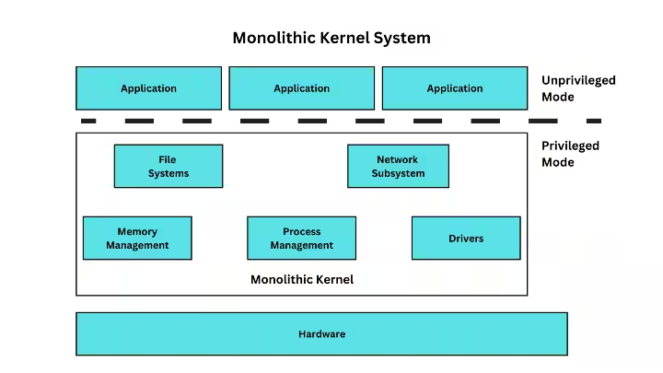

Slide 4
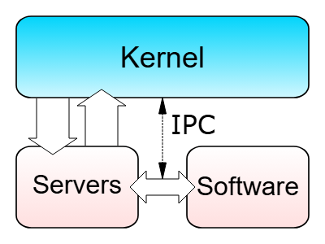
Funcionalidades quase todas executadas fora do núcleo
O restante do código é processado em programas separados
Maior modularidade, maior custo operacional
Maior flexibilidade em cada processo separado, porém maior quantidade de chamadas e maior quantidade de cópias de dados
Maior proteção em espaços de alto nível
Utilizado parcialmente eme núcleos híbridos
Micronúcleo

Slide 5
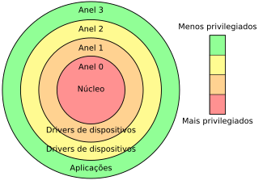
Sistema
em
Camadas
Uso de camadas
Camada mais baixa realiza interface com o hardware
Camada intermediária utilizada principalmente para gerenciamento
Camada mais alta interface do núcleo para as chamadas do sistema
Diferentes níveis de acesso e privilégios
Muitas camadas implica em menor velocidade nas chamadas
Aplicada muito em subsistemas

Slide 6
Combinação entre monoítico e micronúcleo
Pode encontrar arquitetura em camadas
Conjunto de modularidade e flexibilidade do micronúcleo e o desempenho e velocidade do núcleo monolítico, com a adição de camadas para subsistemas
Sistema
híbrido

Slide 7
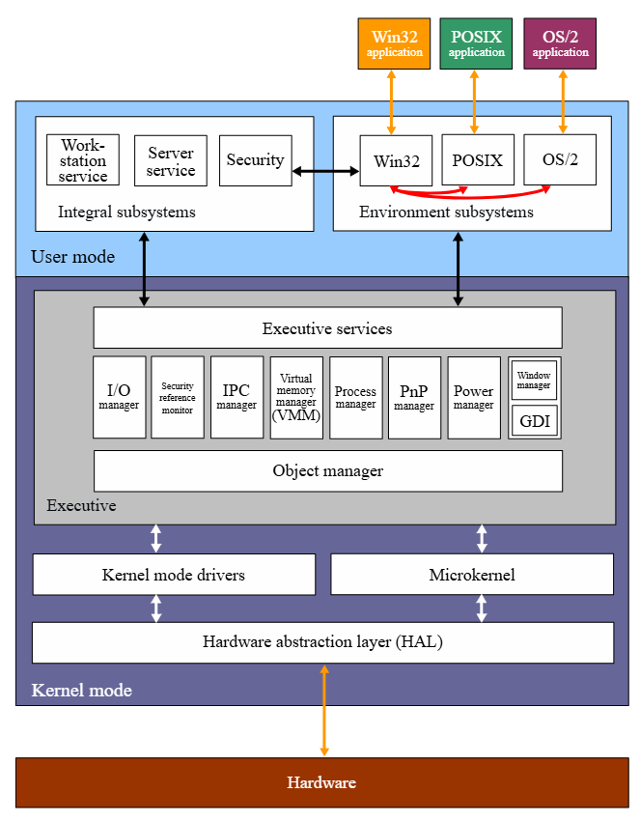
Windows 2000

Slide 8
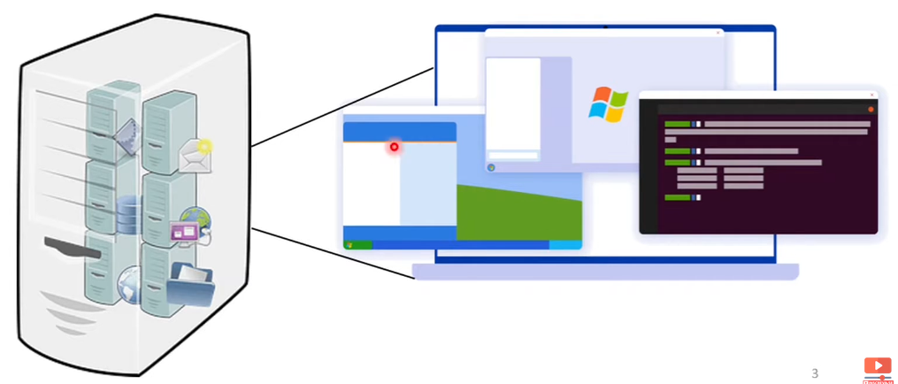
MAQUINA VIRTUAL(VM)
VM sao computadores virtuais dentro de computadores fisicos

Slide 9
COMPONENTES DE UMA MÁQUINA VIRTUAL
Host (sistema hospedeiro): é a base, composta pelo hardware real (processador, memória, disco etc.) e os recursos básicos.
Hipervisor (camada de virtualização): fica entre o hardware e os sistemas convidados. Ele gerencia os recursos do host e cria as máquinas virtuais.
Guests (sistemas convidados): cada convidado tem seu próprio kernel (núcleo do sistema operacional) e aplicativos. Assim, é possível rodar vários sistemas operacionais diferentes sobre o mesmo hardware, isolados entre si.

Slide 10
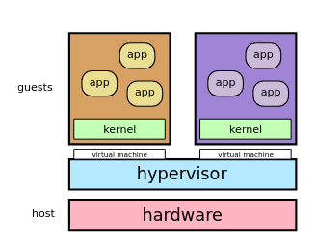
FUNCIONAMENTO DA VIRTUALIZAÇÃO

Slide 11
CONTÊINERES
Além da virtualização, outra forma de isolar aplicações ou subsistemas em um sistema operacional consiste na virtualização do espaço de usuário (userspace).

Slide 12
O QUE SÃO CONTÊINERES?
Isolam áreas do sistema operacional, chamadas de domínios ou contêineres.
Cada contêiner recebe parte dos recursos do sistema (memória, CPU, disco).
Garante independência e segurança entre aplicações.
Usuários e processos em um contêiner não interagem com outros.

Slide 13
GERENCIAMENTO E ISOLAMENTO
Domínio 0: domínio inicial, privilegiado, com acesso de gerência aos outros domínios.
Processos em domínios distintos não compartilham recursos nem se comunicam diretamente.
Isolamento garante que falhas ou ataques em um domínio não afetam os demais.

Slide 14
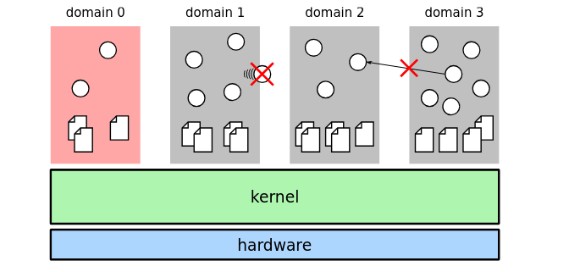
DIAGRAMA DOS DOMÍNIOS
Cada domínio é independente, com processos e arquivos isolados, sob o mesmo kernel do sistema operacional.

Slide 15

DOCKER
O Docker é uma plataforma de código aberto que permite aos desenvolvedores construir, implementar, executar, atualizar e gerenciar containers.
Plataforma para criar, executar e gerenciar contêineres.
Automatiza o empacotamento de aplicações e suas dependências.
Garante funcionamento consistente, independente do sistema operacional.

Slide 16

POR QUE O DOCKER É IMPORTANTE?
Tornou o uso de contêineres simples e acessível para desenvolvedores.
Facilita a criação, compartilhamento e orquestração de ambientes.
É padrão na indústria para desenvolvimento, testes e implantação de aplicações.

Slide 17
SISTEMAS EXONÚCLEO
Em um sistema exonúcleo, o núcleo do sistema apenas proporciona acesso controlado aos recursos do hardware, mas não implementa nenhuma abstração. Por exemplo, o núcleo provê acesso compartilhado à interface de rede, mas não implementa nenhum protocolo.
Características do Exonúcleo:
Núcleo simples e minimalista.
Não há abstrações como sistemas de arquivos ou protocolos de rede no núcleo.
O exokernel só controla o acesso seguro/compartilhado ao hardware.
LibOS e aplicações implementam as abstrações necessárias no espaço do usuário.

Slide 18
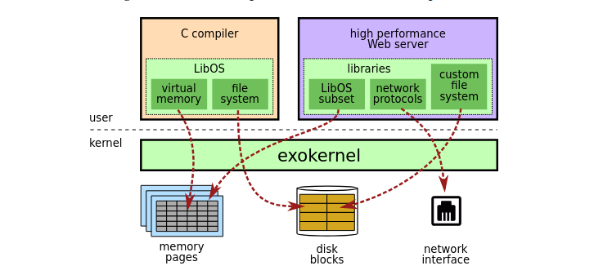
FUNCIONAMENTO DO EXONÚCLEO
O exokernel gerencia diretamente recursos como memória, disco e rede.
LibOS (bibliotecas no espaço do usuário) criam abstrações, como sistemas de arquivos e protocolos.
Aplicações podem personalizar e otimizar o uso dos recursos do hardware.

Slide 19
SISTEMA UNINÚCLEO
Umikernel: núcleo do sistema, bibliotecas e aplicação são compilados juntos em um único bloco de código.
Executa em um espaço de endereçamento único, em modo privilegiado.
Diminui o custo de transição entre aplicação e núcleo, aumentando o desempenho.
Vantagens do Unikernel:
Apenas componentes essenciais vão para o código final → sistema compacto e seguro.
Inicialização rápida, baixo consumo de recursos.
Ideal para aplicações únicas (ex: servidores web, DNS, bancos de dados na nuvem).

Slide 20
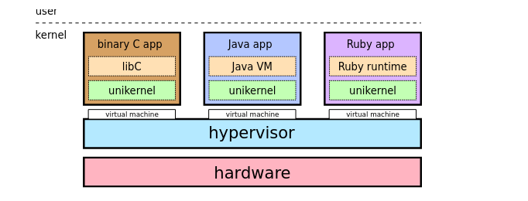
UNIKERNEL NA PRÁTICA
Cada aplicação tem seu próprio unikernel, rodando como VM sobre um hipervisor.
Muito utilizado em ambientes de nuvem para serviços isolados e leves.

Slide 21
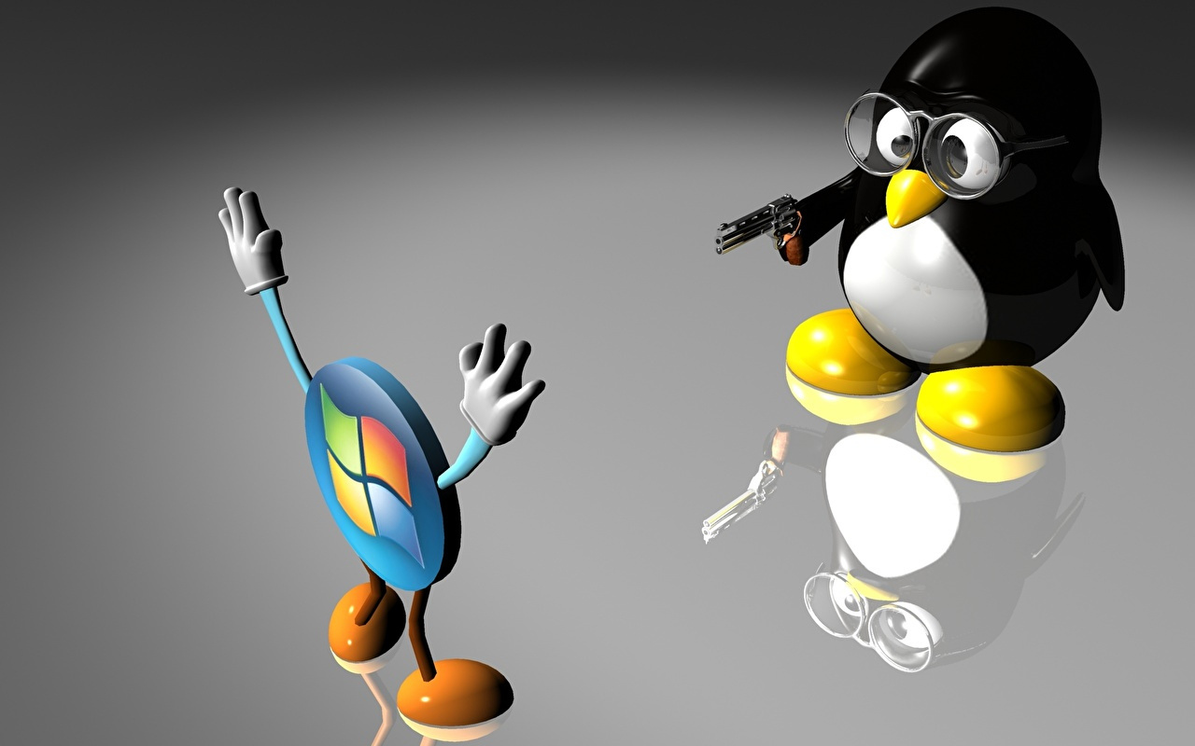
OBRIGADO!

